Slide 1
A teremtésvédelem pedagógiai aspektusai
Victor András

Slide 2
Tudomány és Hit találkozása
Ökológia
Fajok védelme
Élőhely védelme
Bioszféra védelme
Biblia
Genezis 1,31
„És látá Isten, hogy minden,
amit teremtett vala, igen jó.”
Föld-védelem
Az egész Föld!

Slide 3
Gondolati keretek
Teremtésvédelmi nevelés a gyakorlatban:
Fenntartható életmódra nevelés:
Kompetencia-fejlesztés
?

Slide 4
Kompetencia
A) szükséges ISMERETEK
B) működő KÉPESSÉGEK (készségek)
C) pozitív ÉRTÉKRENDSZER
K =
Képességek
K
Ismeretek
Értékek

Slide 5
A) Ismeretek
Tények, adatok, nevek, összefüggések tudása
Pl. műanyagszemét, ózonlyuk, klímaváltozás…
NAT, iskolai tankönyvek, egyetemi képzés
A Lakosság mégis „környezet-kulturálatlan”!
±✔
?
Környezeti ismeretek
Környezetbarát életmód

Slide 6
A) Ismeretek
Tények, adatok, nevek, összefüggések tudása
Pl. műanyagszemét, ózonlyuk, klímaváltozás…
NAT, iskolai tankönyvek, egyetemi képzés
A Lakosság mégis „környezet-kulturálatlan”!
az ISMEREThiány: NEM kulcskérdés!
±✔
X
Környezeti ismeretek
Környezetbarát életmód

Slide 7
B) Képességek
Készségek, rutinok, skill
1. Manuális képességek
2. Gondolkodási képességek
látásmód, világkép, paradigma
±✔
?

Slide 8
Gondolkodási képesség 1.
Önértékelés
Reflektivitás, önkritika, korrekció-képesség
Én eddig rosszul gondoltam!
csináltam!
tanítottam!
Bevallani nehéz!

Slide 9
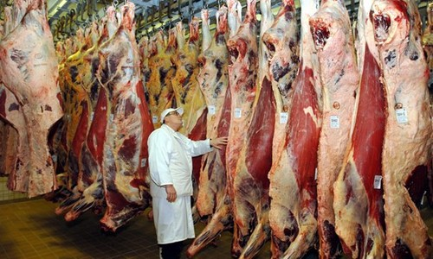
Nehéz belátni, hogy a fogyasztásunk…
Mértéktelen
Évente 60 kg húst fogyasztunk – 15 kg is elég lenne!
Évi cukorfogyasztásunk (háztartási + késztermékek)
1867: 1 kg
1914: 8 kg
1956: 25 kg
1989: 40 kg
2010: 42 kg
9
Notes:
9

Slide 10
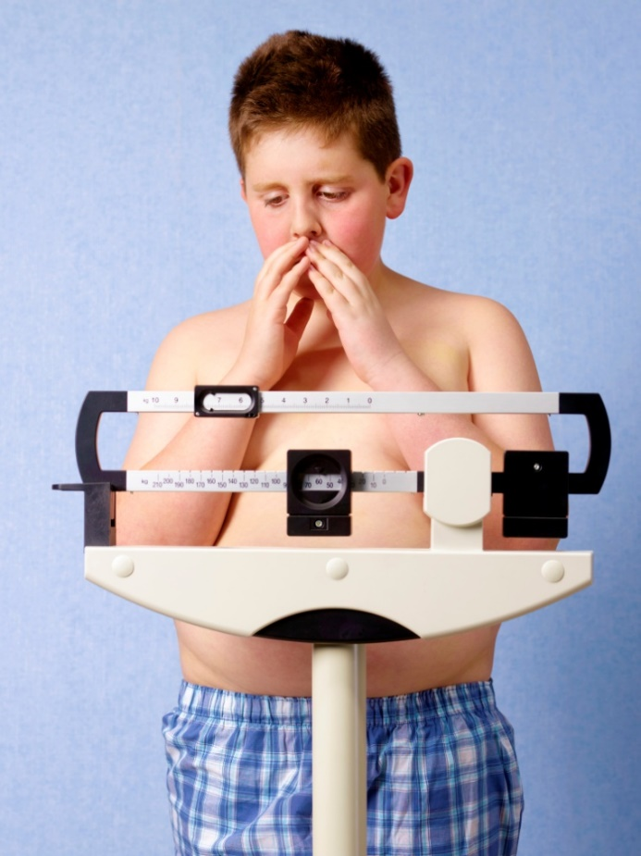
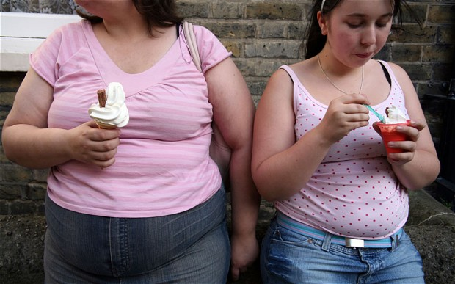
Mértéktelen
A magyar lakosság 130%-os tápláltsági állapotban van.
10
Notes:
10

Slide 11
Mértéktelen
Ha 7,5 milliárd ember átvenné a
magyarok fogyasztási szokásait,
még két Földre lenne szükség.

Slide 12
Mértéktelen
Természetes élelemforrások
Kékúszójú tonhal: a 100 évvel ezelőttinek 4%-a maradt meg
Évente 75 mrd tonna talaj pusztul el. A világ termőtalaja 60 éven belül eltűnhet
Állati biomassza (kg): No1: ember
No2: szarvasmarha
Szusi!
12
Notes:
12

Slide 13
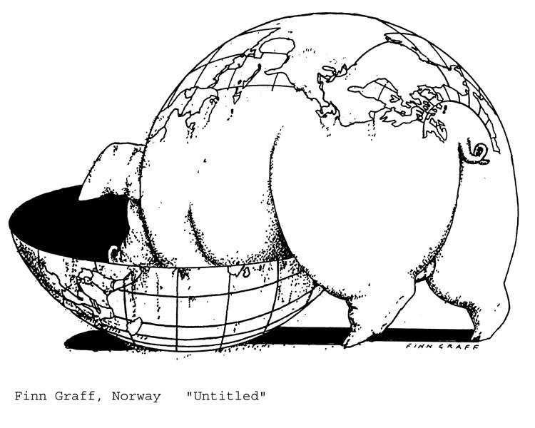
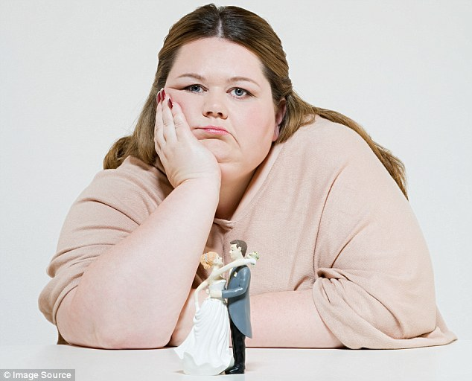
Nehéz belátni, hogy a fogyasztásunk…
Igazságtalan
Európa a természeti kapacitásának kétszeresét fogyasztja.
A leggazdagabbak többet költenek fogyókúrára, mint a legszegényebbek élelemre.
13
Notes:
13

Slide 14
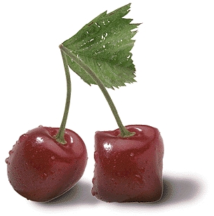
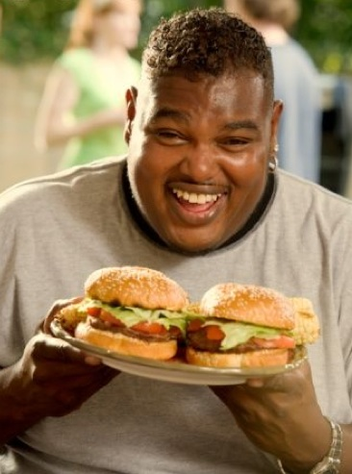
Nehéz belátni, hogy a fogyasztásunk…
Ostoba és felelőtlen
Tisztázatlanok a genetikailag módosított növények hosszú távú hatásai.
A New-York-i hamburger árának 90%-a szállítási költség.
14
Notes:
14

Slide 15
Gondolkodási képesség 2.
Komplexitás
Minden mindennel összefügg!
Rendszer-szemlélet
Hálózatokban gondolkodás
Ökologikus látásmód
Feltétele
A Világ komplex tanulása
Tantárgyak „egyeduralma”!

Slide 16
Gondolkodási képesség 3.
Komplementaritás
A Világ nem „fekete-fehér”!
Nem-leegyszerűsítés (Redukcionizmus)
Párhuzamos igazságok és belső ellentmondások

Slide 17
Belső ellentmondások
Energiatakarékosság
Nyílászárók szigetelése
Fénycsövek, LED
Megújuló E-források (nap, szél, biomassza, ár-apály)
Környezetbarát termék
Lebomló műanyag
Kipufogó-katalizátor
Foszfátmentes detergens
DE!
DE!
17
Notes:
17

Slide 18
Gondolkodási képesség 3.
Komplementaritás
A Világ nem „fekete-fehér”!
Nem-leegyszerűsítés (Redukcionizmus)
Párhuzamos igazságok és belső ellentmondások
A Világ bonyolultságában való megismerése!
Ezen gondolkodási készségek gyengesége kulcsprobléma!
„Jaj! Már így is túl bonyolult”!

Slide 19
C) Értékrendszer
Birtokolni vagy létezni?
A kicsi szép
Én → Mi
Ön-megvalósítás!?

Slide 20
C) Értékrendszer
Az uralkodó értékrendszer aránytalanságai:
Anyagiak > Lelkiek, szellemiek
Még-még! > Elegendő!
„Guinness” > „A kicsi szép”
Legyőzés > Megegyezés
Erőszak > Szelídség
Igény ≠ Szükséglet!

Slide 21
A torz értékrendszer a fő probléma!
Paradigma-váltás!!!
A „ közvélemény” megváltozása!
Iskolában
Társadalomban
Templomban!

Slide 22
Hinduizmus
Az Indiában élő ősi vallások gyűjtőneve
≈ Bráhmanizmus (bráhman = a papok kasztja)
Reinkarnáció:
ugyanaz(!) a lélek vándorol más-más élőlénybe!
Az „isteni lényeg” a természeti dolgokban fejeződik ki!
Általános
élőlény-tisztelet
Minden állattal bánj úgy, mint egy kisgyermekkel!

Slide 23
Buddhizmus
Gautama Sziddhártha (élt Kr.e. 500 k)
buddha = ’megvilágosodott’
Felszabadulás a „kívánás” szenvedése alól!
Minden lény képes boldogságra és szenvedésre!
A fogyasztói világ ellentéte!
Ahimsza
’erőszak-mentesség, nem-ártás, szelídség’

Slide 24
Iszlám
Korán:
A Föld Allahé! Az ember csak khalifa. (≈ sáfár)
Allah rád bízta, hogy gondnoka légy.

Slide 25
Kereszténység
Krisztusi tanítás No1: Szeretet – Szelídség
[Ez ezer éven át nem volt téma!]
A Krisztus-követők szeretettel fordulnak minden teremtmény felé!

Slide 26
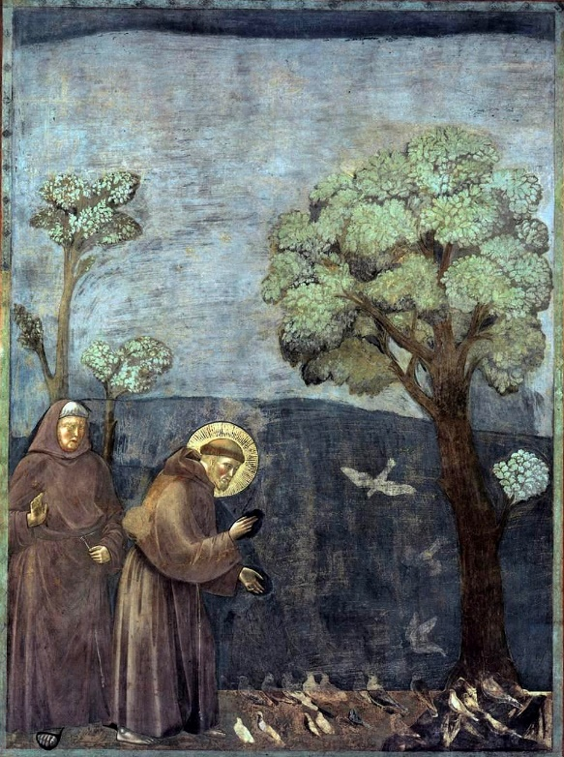
Kereszténység
Assisi Szent Ferenc (1210):
A teremtett világ szeretete!

Slide 27
Assisi Ferenc: Naphimnusz
Dicsérjen s áldjon, én Uram, kezednek minden alkotása, különösen bátyánk-urunk, a Nap, ki nappalt ád, világít és minket megvidámít. /…/
Áldjon, én Uram, a mi öcsénk a Szél s az Ég s a Lég s a Hó s a Hő s a derűs és borús Idő, kik által éltetsz mindent, ami él.
Áldjon, én Uram, hugunk a Víz, oly hasznos, tiszta, jóleső, alázatos és kedves ő. /…/
Áldjon, Uram, mi Földanya-nénénk, ki tart és táplál minket, hogy megélnénk, ki füvet hajt és gyümölcsöt terem és sok szines virággal élénk. /…/
Dsida Jenő fordítása

Slide 28
Problémák
Lynn White: Ökológiai válságunk történeti gyökerei. (1967)
Egyik gyökere a keresztény antropocentrizmus!
Teremtsünk embert a mi képünkre és hasonlatosságunkra!
(Gen. 1,26)
És élet leheletét lehelte az /ember/ orrába.
(Gen. 2,7)
És a többi teremtmény?

Slide 29
Problémák
Gen. 1,28:
…hajtsátok birodalmatok alá a földet! [Károli]
…hódítsátok meg… [újabb fordítások]
…vegyétek birtokba…
subjicite (latin) = alávet, leigáz
rode (héber) = gondoskodva uralkodik
Gen. 2,15:
Helyezé az Úr az embert az Éden kertjébe, hogy mívelje és őrizze azt.

Slide 30
Keresztény antropocentrizmus
Az ember kiemelkedő lény!
Előjogok
Felelősség

Slide 31
Teremtés
Aktus
(egyszeri)
Folyamat
(hosszú)
Teremtett
Kész
Világ
Teremtődő
Evolutív
Világ
Ember: Társ-teremtő
Teilhard de Chardin

Slide 32
Sikerek
Assisi Nyilatkozat (1986)
Buddhizmus
Kereszténység Hinduizmus
Iszlám
Zsidó vallás
látásmódja a Teremtésvédelemről

Slide 33
Sikerek
European Christian Environmental Network (ECEN, 1998)
Teremtés hete (szept. utolsó → okt. első vasárnapja)
Ararát Teremtésvédelmi Munkacsoport (Evangélikus, 2008)
Naphimnusz Teremtésvédelmi Egyesület (Katolikus, 2011)
Ökogyülekezeti Mozgalom (Református, 2011.) (Ökogyülekezeti Tanács)

Slide 34
Ökogyülekezeti Tanács
„Ökogyülekezet cím” pályázat
Konferenciák szervezése
Teremtés hete füzetekben közreműködés Téma 2016-ban: Boldogok a szelídek, mert…
Teremtésvédelmi vetélkedő középiskolásoknak
……

Slide 35
Laudato sí
Ferenc pápa enciklikája (2015)
„Közös otthonunk gondozása”
Áldott légy…
Dicsérjen s áldjon, én Uram, kezednek minden alkotása …
Komplett fenntarthatósági program!
Ökológiai megtérés!

Slide 36
Ökológiai megtérés
„Engedjük, hogy Jézussal való találkozásunk minden következménye megjelenjen a minket körülvevő világhoz fűződő kapcsolatunkban!”
„Annak a hivatásnak a megélése, hogy védelmezői legyünk Isten művének, lényegi része az erényes életnek, s nem valami szabadon választható feladat.”

Slide 37
Ferenc pápa
Krisztus-követő életmódja
egyszerű fehér reverendát visel
arany kereszt helyett vas-keresztet
nem használja a pápa-mobilt, gyalogol
a Szt Márta házban lakik a 2. emeleten
annak menzáján étkezik
a vatikáni melósok menzájára is elment
ha elintézendője van, lemegy a recepcióhoz
elbeszélget a hajléktalanokkal…

Slide 38
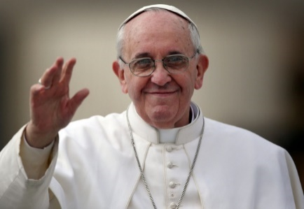
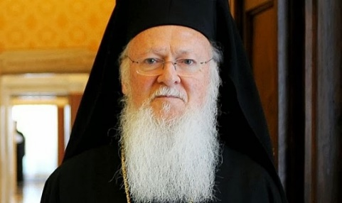
Ferenc és Bartholomaiosz
Római
katolikus
pápa
Konstantinápolyi egyetemes pátriárka
közös üzenete:
Imádkozzatok a teremtett világért!
Törekedjetek egyszerűbb, szolidárisabb életvitelre!
Bánjatok felelősen a Föld javaival!

Slide 39
Laudato sí konferencia
2017. szept. 30.
„Nem valami szabadon választható feladat!”
Katolikus csoportok szervezték
Ökomenikus szemléletben
A közös feladat és felelősség tudatában
Figyelve a fenntarthatóság szabályaira

